Slide 1

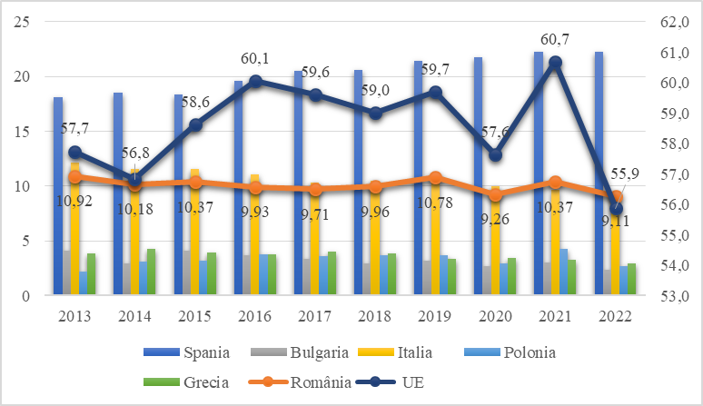
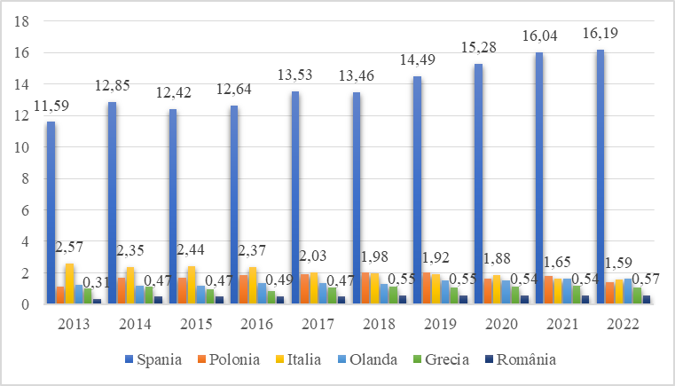
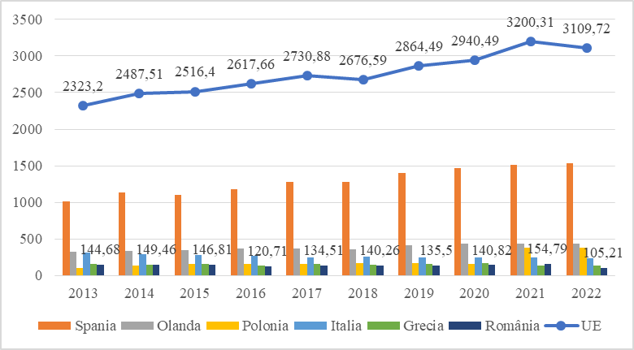
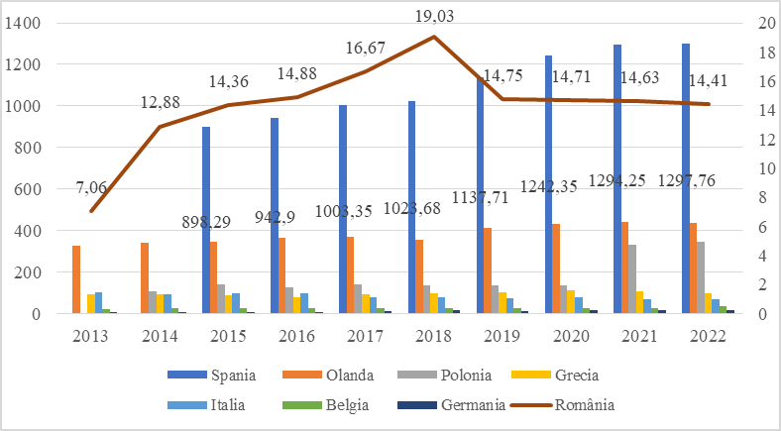
DINAMICA SUPRAFEȚELOR ȘI A PRODUCȚIILOR LA CULTURA DE ARDEI DIN ROMÂNIA ȘI UNIUNEA EUROPEANĂ
ACADEMIA DE ȘTIINȚE AGRICOLE ȘI SILVICE
“GHEORGHE IONESCU ȘIȘEȘTI”
INSTITUTUL DE CERCETARE PENTRU ECONOMIA AGRICULTURII ȘI DEZVOLTARE RURALĂ
REZUMAT
Manolache Alexandra
Scopul acestei lucrării este de a analiza dinamica suprafețelor cultivate și a producției la cultura de ardei din România și Uniunea Europeană. Metoda de cercetare utilizată în această lucrare constă în analiza comparativă dintre indicatorii tehnici a culturii de ardei în Romania și UE. Această analiză are ca scop să ofere o înțelegere mai detaliată a tendințelor și a schimbărilor în ceea ce privește extinderea suprafețelor cultivate cu ardei, cât și evoluția producției în această cultură în contextul agricol european.
REZULTATE ȘI DISCUȚII
Suprafețe cultivate cu ardei în câmp la nivelul Uniunii Europene în perioada 2013-2022 (1000 ha)
Suprafețe cultivate cu ardei în spații protejate la nivelul Uniunii Europene, în perioada 2013-2022 (1000 ha)
Pe primul loc între țările membre UE cu cea mai mare suprafață cultivată cu ardei se situează Spania (22,26 mii hectare în anul 2022). În Spania suprafețele cultivate cu ardei s-au mărit cu un ritm anual de 2,1% , astfel că în anul 2022 s-a depășit nivelul anului 2013 cu 22,9%.
În ceea ce privește suprafața cultivată cu ardei în spații protejate, primul loc este ocupat de către Spania, care în anul 2022 a exploatat o suprafață de 16,19 mii hectare, în creștere cu 39,7% față de suprafața cultivată în anul 2013 (11,59 mii hectare).
Producția obținută cu ardei la nivelul Uniunii Europene perioada 2013-2022 (1000 t)
Producția obținută cu ardei în spații protejate la nivelul Uniunii Europene în perioada 2010-2022 (1000 t)
Cel mai mare producător de ardei la nivelul țărilor UE în anul 2022 a fost Spania cu o producție de 1533,28, reprezentând aproape jumătate din producția totală recoltată în UE.
În ceea ce privește producția de ardei în spații protejate în anul 2022, tot Spania este pe primul loc cu o cantitate de 1.297,76 mii tone.
CONCLUZII
În Uniunea Europeană, cea mai întinsă suprafață cultivată cu ardei a fost înregistrată în anul 2020, de 60,7 mii hectare. În anul 2022 s-a înregistrat o suprafață cultivată cu ardei de 55,9 mii hectare (mai mică cu 3,2% față de 2013 și cu 7,9 % față de 2020) fiind cea mai redusă din perioada analizată. La nivelul UE, în perioada 2013-2022 s-a obținut în medie o producție de ardei 2.746,73 mii tone, cea mai mare fiind înregistrată în anul 2021 de 3.200,31 mii tone. România, se clasează pe locul 8 la nivelul UE în ceea ce privește producția de ardei în spații protejate, cu o cantitate de la 7,06 mii tone în anul 2013 care se dublează în anul 2022(14,41 mii tone)
BIBLIOGRAFIE
Baza de date Eurostat.eu
Institutul Național de Statistică – insse.ro
CONFERINTA ANIVERSARA ICAR ed. III
Bucuresti, 30 mai 2024

